Slide 1

Alacsony Felbontású Enkóderrel Szerelt DC Motor Adaptív és Robusztus Szabályozása
Előadó: Varga Bence
Témavezető: Dr. Tar József

Slide 2

Kiszámított Nyomatékok Módszere
Motiváció: PID szabályzó tervezés és hangolás jól megalapozott elméleti és gyakorlati háttér
CTC módszer alapötlete: a robot dinamikai modelljét felhasználva linearizálás, illetve a nemlineáris dinamika szétcsatolása $→$ csuklók irányítása PID visszacsatolással.
Kinematikai előírás egy másodrendű rendszer esetében:
$${\left(Λ+\frac{d}{dt}\right)}^{3}e_{int}\left(t\right)=0 \underset{→}{\ddot{e}\left(t\right)={\ddot{e}}^{N}\left(t\right)−{\ddot{e}}^{Des}\left(t\right)}{\ddot{q}}^{Des}\left(t\right)={\ddot{q}}^{N}\left(t\right)+Λ^{3}e_{int}\left(t\right)+3Λ^{2}e\left(t\right)+3Λ\dot{e}(t)$$
A differenciál egyenlet megoldása, megfelelő bázis függvények lineáris kombinációja
$$e_{int}\left(t\right)=\sum_{l=0}^{2}{a_{l}{\left(t−t_{0}\right)}^{l}e^{−Λ\left(t−t_{0}\right)}}$$
Korlátok: ${\ddot{q}}^{Des}\left(t\right)$ csak a dinamikai modell pontos ismerete esetén valósítható meg.

Slide 3
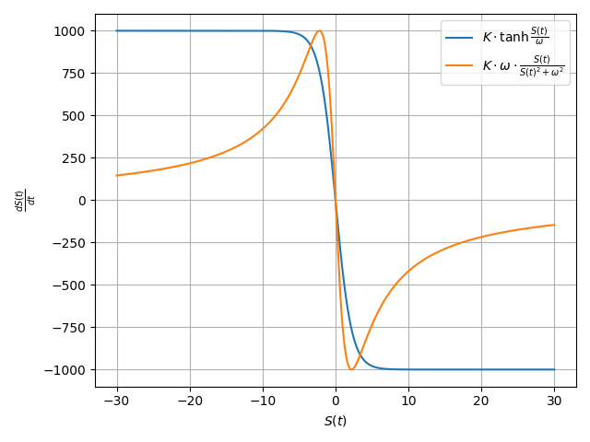

Robusztus Csúszómód Szabályozás
Robusztus Csúszómód Szabályozás alapötletét a 60-as években dolgozták ki (Szovjetunióban)
Jellegzetessége: a szabályzó drasztikus beavatkozása, amennyiben a rendszer állapota átlép egy kapcsoló felületet.
Szabályozó tervezés lépése:
Hibametrika és csúszófelület ($S\left(t\right)=0$) meghatározása:
$$S\left(t\right)={\left(Λ+\frac{d}{dt}\right)}^{2}e_{int}(t)$$
Csúszófelület eléréséhez szükséges feltétel:
$$\frac{dS(t)}{dt}=−K\tanh{\frac{S\left(t\right)}{ω}} \text{vagy} \frac{dS\left(t\right)}{dt}=−Kω\frac{S(t)}{{S(t)}^{2}+ω^{2}}$$

Slide 4
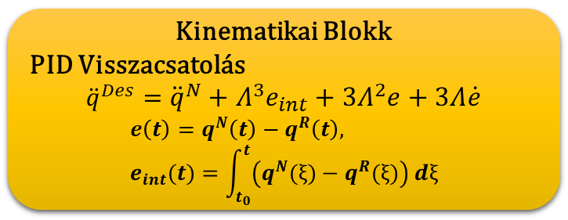












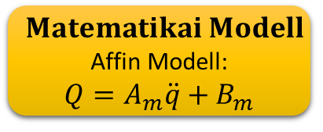

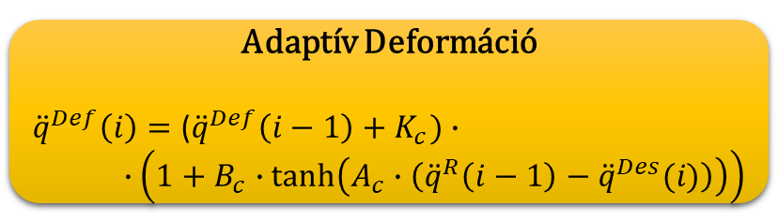

Fixpont Iteráción Alapuló Adaptív Szabályozás
Adaptív Deformáció
${\ddot{q}}^{Def}\left(i\right)=\text{(}{\ddot{q}}^{Def}\left(i−1\right)+K_{c})∙$
$$∙\left(1+B_{c}∙tanh⁡\left(A_{c}∙\left({\ddot{q}}^{R}\left(i−1\right)−{\ddot{q}}^{Des}(i)\right)\right)\right)$$
$$Q(t)$$
$${\ddot{q}}^{Def}(t)$$
$$Matematikai Modell$$
Affin Modell:
$$Q=A_{m}\ddot{q}+B_{m}$$
DC motor
$${\ddot{q}}^{Def}(t−T_{c})$$
$$Késl.(T_{c})$$
$${\ddot{q}}^{Des}(t)$$
$$\hat{\ddot{q}}(t−T_{c})$$
$$\hat{\ddot{q}}(t)$$
$$Késl. (T_{c})$$
$$q^{N}(t)$$
Kinematikai Blokk
PID Visszacsatolás
$${\ddot{q}}^{Des}={\ddot{q}}^{N}+Λ^{3}e_{int}+3Λ^{2}e+3Λ\dot{e}$$
$$e\left(t\right)=q^{N}\left(t\right)−q^{R}\left(t\right), e_{int}(t)=\int_{t_{0}}^{t}{\left(q^{N}(ξ)−q^{R}(ξ)\right) dξ}$$
Sebesség és Gyorsulás Becslés
$$q^{R}(t)$$
$${\dot{q}}^{N}(t)$$
$$\hat{\dot{q}}(t)$$
$${\ddot{q}}^{N}(t)$$
$$\hat{q}(t)$$

Slide 5
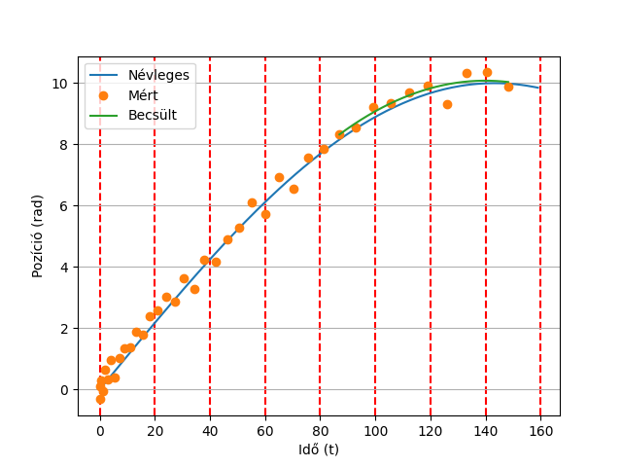
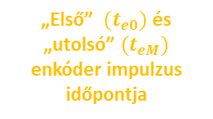

Polinom Illesztés
Időbélyegzéses módszer (Time-stamping): enkóder impulzusok számlálasa és az utolsó $M$ enkóder impulzus pontos idejének mentése egy bufferbe.
Polinom illesztés:
$$\hat{q}\left(t\right)=a_{0}+a_{1}t+a_{2}t^{2}+⋯+a_{N}t^{N}$$
Ha $M>N+1$ túlhatározott egyenlet rendszer kapunk: $Q=TA$
$$A={\left[\begin{matrix}a_{0} & ⋯ & a_{N}\end{matrix}\right]}^{T}, Q={\left[\begin{matrix}q(t_{e0}) & ⋯ & q(t_{eM−1})\end{matrix}\right]}^{T},$$
$$T=\left[\begin{matrix}1 & t_{e0} & ⋯ & t_{e0}^{N} \\ ⋮ & ⋮ & ⋱ & ⋮ \\ 1 & t_{eM−1} & ⋯ & t_{eM−1}^{N}\end{matrix}\right]$$
A polinom együtthatói a Legkisebb Négyzetek Módszere alapján: $A={\left(T^{T}T\right)}^{−1}TQ$
Az aktuális pozíció extrapolációval számítható!
Polinom Illesztés
Extrapoláció
„Első” $(t_{e0})$ és „utolsó” $(t_{eM})$ enkóder impulzus időpontja
Szabályozó Mintavétel

Slide 6
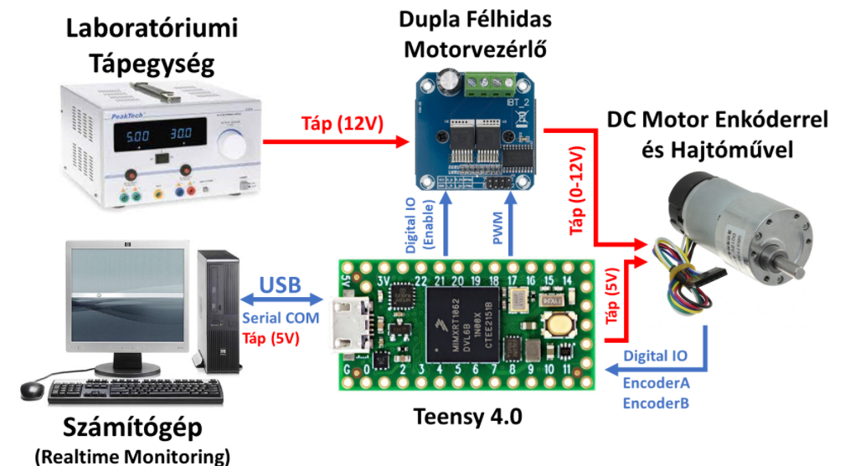
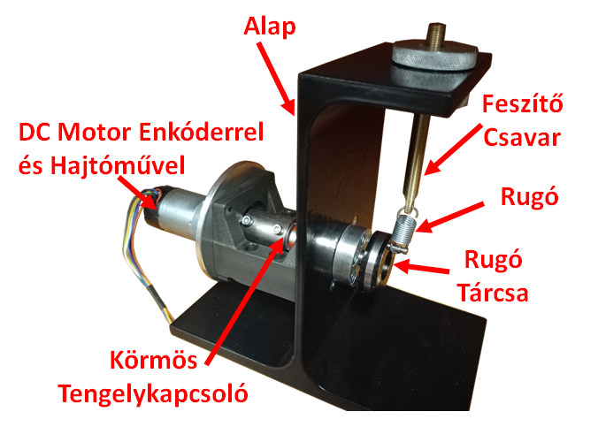
Kísérleti Elrendezés

Slide 7
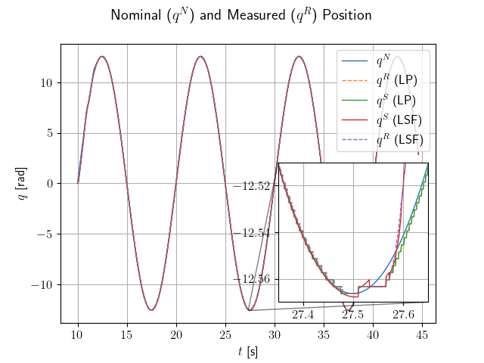
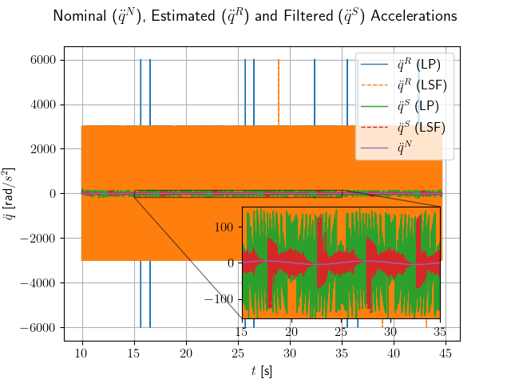
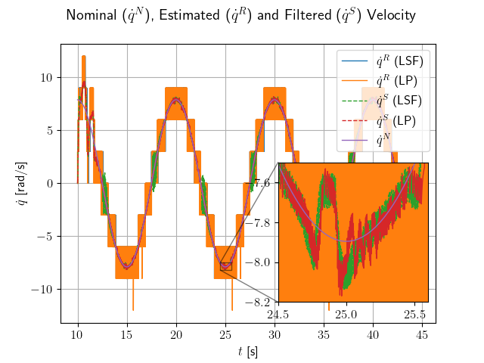
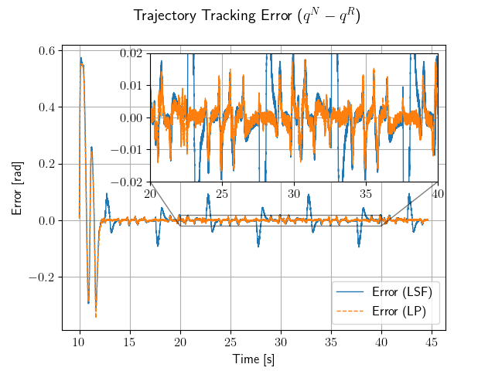
Kísérleti Eredmények Fixpont Szabályozó

Slide 8
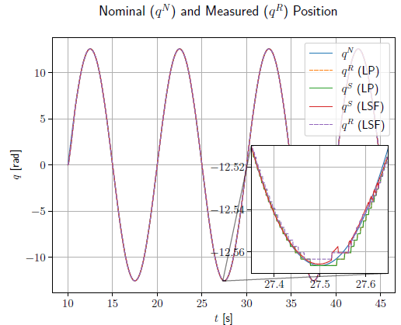
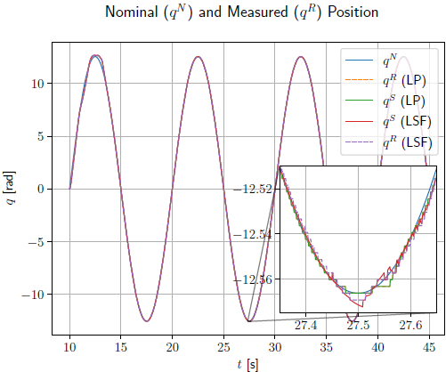
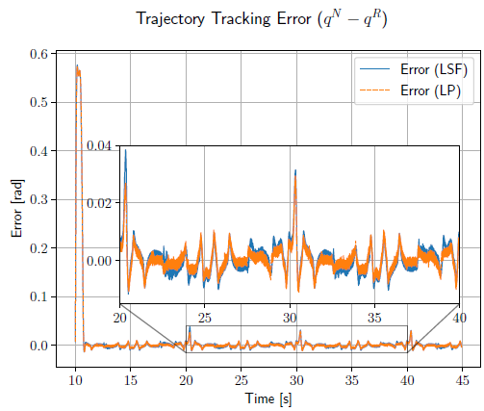
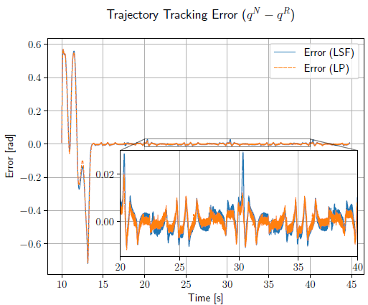


Kísérleti Eredmények Robusztus Szabályozóra
$$\frac{dS(t)}{dt}=−K\tanh{\frac{S\left(t\right)}{ω}}$$
$$\frac{dS\left(t\right)}{dt}=−Kω\frac{S(t)}{{S(t)}^{2}+ω^{2}}$$

Slide 9
Összegzés
A polinom illesztésen alapuló állapotbecslést lassú tranziens viselkedés jellemzi, amely következtében csökkenhet a szabályozási teljesítmény.
Robusztus Csúszómód Szabályozás esetében a lassú tranziens viselkedés jelentősen nem befolyásolta a szabályozás pontosságát.
Fixpont Iteráción Alapuló Adaptív Szabályozás esetében a lassú tranziens következtében, az irányváltásoknál jelentős adaptív deformáció és oszcilláció figyelhető meg.

Slide 10
Köszönöm a figyelmet!

